Slide 1

물류경제론 팀프로젝트 2016
홍승오 강성훈 박신영 정성완 김승길
원성현 유정하 조은영 최연선

Slide 2
01 : 범한판토스 소개
회사개요 / 주요연혁
02 : 사업영역 소개
Sea / Air / Rail / Express / Contract
03: SWOT 분석
Strength / Weakness / Opportunity / Threat
04 : 물류산업 전망
05 : 범한판토스 기업 전망
CONTENTS

Slide 3
CHAPTER 01
기업 소개

Slide 4



기업 소개
개요
6,201명
440개
USD3Billion
전세계 42개국의
물류전문가
물류네트워크
2014 Global Top 12
3PL 기업으로 선정
2500개 고객사
2015 글로벌 매출

Slide 5
2016
기업 소개
연혁
2015
2013
2006
05. LG상사 자회사로 편입
11. 하이로지스틱스 인수
글로벌 물류시스템
‘Pantos GSI’ 구축
1977
㈜범한판토스
상호변경
㈜범한흥산
설립
출처:범한판토스 홈페이지
Notes:
1977
02㈜범한흥산 설립(항공운송 대리점)
2006
07㈜범한판토스 상호변경
2007
12종합물류기업 인증 획득
12국토해양부 종합물류기업 인증
2013
02글로벌 통합 물류시스템 'Pantos GSI' 구축
2015
05LG상사 자회사로 편입
11하이로지스틱스 인수

Slide 6
CHAPTER 02
사업 영역

Slide 7
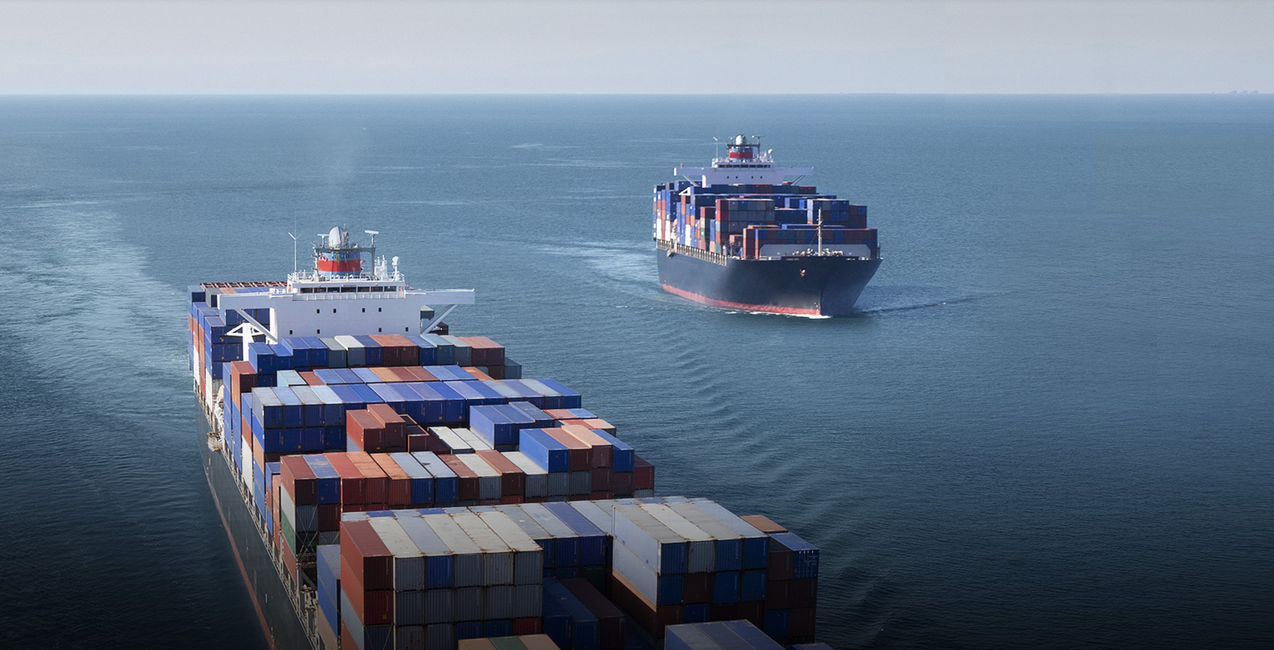
사업 영역
SEA
연간
180만TEU
Global
통합 비딩
SEA FREIGHT
PANTOS FCL
PANTOS LCL
PANTOS SEA-AIR
PANTOS D2D
전세계 어느 곳이든
Full Container 운송 가능 Pick-up, Stuffing, Loading, 등 전 과정에 대한 효율적이고 탄력적인 서비스를 제공하며 계획된 시간 안에 운송
소규모의 상품을 경쟁력 있는 가격으로 운송
범한판토스 자체 네트워크로
운송 전 과정에 대해 관리
전세계 440개의 자체 네크워크
이용 고객이 원하는 곳까지
안전하고 빠르게 운송
운송 전 구간에 대한 전자 문서,
화물 추적 서비스도 함께 제공.
해상운송과 항공 운송의 장점만을 결합하여 최적화된
운송 시간 및 물류 비용을 제공
Electronic Document Interface 구축
Track & Trace 시스템, 24시간 실시간 화물 정보
운송 지연 발생시 사전 Alert 서비스 제공
Global 통합 운송 보험통한 모든 사고에 대비
Notes:
1. 연간 180만Teu 의 막대한 물동량을 취급
2. 매년 전세계 유수의 선사들을 대상으로 Global 통합 비딩을 실시하여 경쟁력 있는 운임을 제안

Slide 8
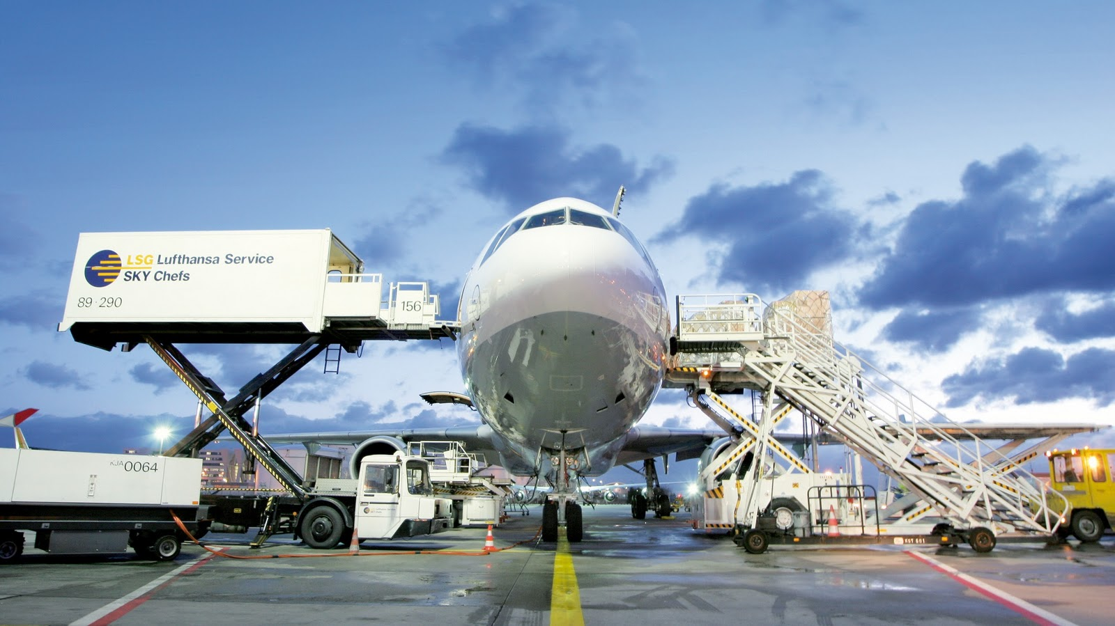
사업 영역
AIR
화물기
2500대
네트워크
항공사
AIR FREIGHT
PANTOS Direct
PANTOS Economy
PANTOS Charter
PANTOS D2D
다양한 Route 개발, 항공사와의 전략적 제휴 통해 적시성이
중요한 화물에 대해 빠르고
정확한 항공 운송 서비스 제공
전세기를 통해 긴급하고 중요한 화물을 안정적으로 운송
신제품 런칭, 생산설비, 대형 이벤트 등에 최적화된 서비스로 고객이 원하는 경로와
시간에 맞춰 서비스 제공
전세계 50여개 항공사의
약 10,000개의 스케줄을 통해
고객이 원하는 시간에
경쟁력 있는 가격으로 운송
전세계 440개의 자체 네크워크
이용 고객이 원하는 곳까지
안전하고 빠르게 운송
운송 전 구간에 대한 전자 문서,
화물 추적 서비스도 함께 제공.
고객이 원하는 다양한 Range의 항공상품
Track & Trace 시스템, 24시간 실시간 화물 정보
각 지역에 배치된 항공전문가들의
화물 특성에 맞는 항공 컨설팅 서비스
Notes:
고객이 원하는 서비스 레벨과 가격에 맞추어 제공하는 다양한 Range의 항공 상품
Web기반으로 한 Track & Trace 시스템으로 24시간 실시간 화물 정보 제공
각 지역에 배치된 항공 전문가들이 화물의 특성에 맞는 항공 컨설팅 서비스 제공

Slide 9
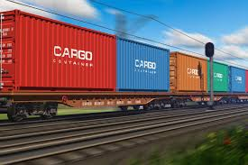
사업 영역
Rail
중앙아시아, 러시아, CIS의
자체 네트워크
Rail FREIGHT
TSR
TCR
TMR
Block Train
러시아, CIS지역을 가로지는 철도에 대한
One-stop 통합 서비스 제공
약 9,000Teu의
자체 컨테이너 확보로
컨테이너 수급으로 인한
운송지연을 방지
주간 전세 열차를 운영하여
운송 Lead Time 단축
Covered Wagon 서비스 제공으로 도난 및 손상을
미연에 방지
중앙 아시아, 중국 내륙지역, 몽골을 횡단하는 통합 철도 서비스를 제공
화물 부피에 따른 다양한
서비스를 제공
중국 내륙 Manzhouri를 거쳐 중국과 러시아를 Direct로 연결하는 경쟁력 있는 철도 서비스 제공
모스크바 인근 자체 물류단지 보유
철도 역내 보세창고와 보세 장치장 면허 보유
통관 전담 부서 운영으로 까다로운 통관절차의
알맞은 컨설팅 서비스 제공
Notes:
모스크바 인근 자체 물류단지 보유로 물류 Hub 서비스 제공
철도 역내 보세창고와 보세 장치장 면허 보유
통관 전담 부서 운영으로 까다로운 통관 절차에 대한 컨설팅 서비스 제공

Slide 10
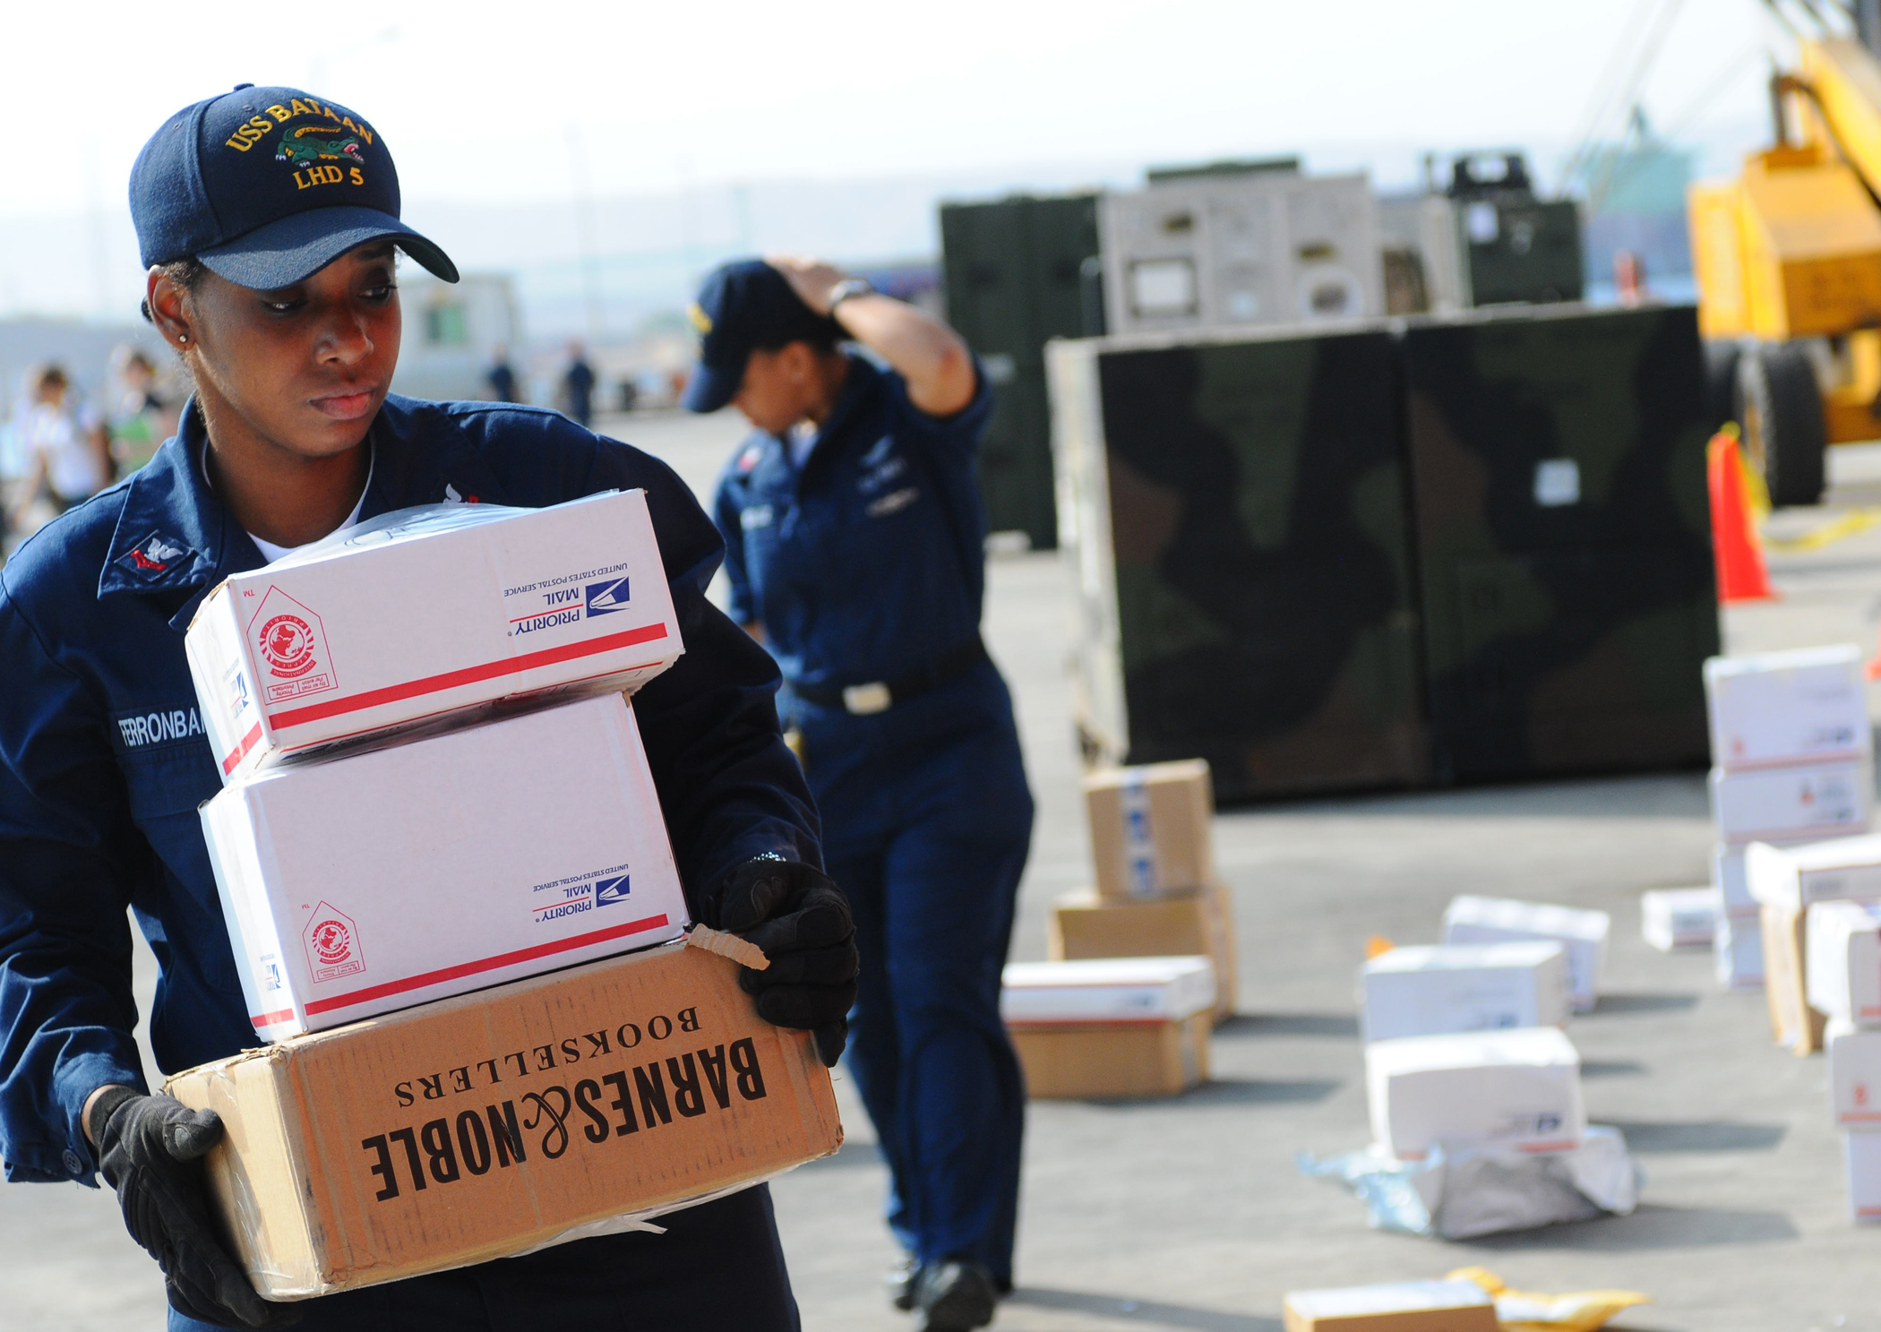
사업 영역
Express FREIGHT
Express
Pantos의 특송 브랜드
E-Speed
PX Superior 9
PX Premium 12
PX Standard
PX economy
오전 9시까지 가장 빠르게 배달 긴급한 화물에 대해
가장 신속하고 정확하게 운송
정오까지 배달
서류 및 소형화물에 대해
약속된 시간까지 배달
PX의 기본상품, 경쟁력 있는 가격으로 고객이 원하는 곳까지 안전하게 배달
배송 기간에 여유가 있을 때
보다 저렴한 가격으로 배달
온라인 상거래 업체, 해외 구매대행 업체 위한
E-commerce 특화 서비스 제공
고객 스스로 자가 분석 가능한 B2B 물류
Report 서비스 제공
Notes:
온라인 상거래 업체, 해외 구매대행 업체를 위한 e-commerce 특화 서비스 제공
고객 스스로 자가 분석 가능한 물류 Report 서비스 제공 (B2B 대상)
Global online 시스템을 통해 전세계 어디서나 24시간 쉽고 빠르게 예약, 위치 추적 가능

Slide 11
CHAPTER 03
SWOT 분석

Slide 12
W
Weakness
S
Strength
Competitive Market
Global Pantos
O
Opportunity
T
Threat
Global Economic Crisis
M&A Pantos
Notes:
발표참고 : SWOT그냥 한마디로 정의한것!
S-> 글로벌 네트워크를 형성하는 범한 판토스
W-> 범한판토스만의 경쟁력 확보의 필요성
O-> 각종 인수와 합병으로 기회 확보
T-> 세계경제 악화로 인한 위협

Slide 13


SWOT
Strength
Vertical Expertise
Global Network
Logis. Expertise
GSI 시스템
2015년 글로벌 매출 USD 3.0billion 기록
전세계 42개국 440개의 네트워크를 통한
차별화된 역량 보유
Customs Clearance
각 지역별로 통관 전문가로 구성된 전담 팀 배치
Visibility Services
고객의 전 Supply Chain 영역에 걸쳐 맞춤형
물류 정보와 가시성을 제공
Notes:
-vertical expertise 부분
Chemicals : 철저하게 규정된 프로세스에 따라 안전하고 경쟁력 있는 화학 운송 서비스 제공
Automotive : 자동차 부품의 특성에 최적화된 push, pull의 균형적인 전략으로 물류 원가는 낮추고 시장 변화에 대응력이 높은 물류 Solution 제안
Consumer & Retail : 고도화된 IT 솔루션을 통한 최적의 수배송 및 고객 맞춤형 Supply Chain 솔루션 제안
Life Science & Healthcare : 의약제품의 특성을 반영한 규격화되고 통제된 물류 프로세스를 통한 클린 운송 서비스 제공
E-commerce : 급변하는 국제 트랜드에 맞춘 운송 솔루션 선 제안(FTA, 관세, 통관 절차 등)

Slide 14



SWOT
2PL or 3PL ?
Weakness
Competitive
Non-asset
W&D, 즉 창고와 운송 부문에서 하이 로지스틱스
합병했지만 다른 경쟁사에 비하면 경쟁력이 떨어짐
범한 판토스는 전형적인 프레이트 포워더로서
물류센터 및 창고 시설은 구축하고 있으나,
포워더의 특성 상 운송수단은 부족

Slide 15

SWOT
하이로지스틱스
Opportunity
육상운송을 전문적으로 하는 기업
하이 로지스틱스를 합병하면서
육상운송의 노하우와 네트워크를
단숨에 확보
LG & Pantos
물류산업 정책
‘물류 신 사업 창출’
물류사업과 관련한 규제를 완화하는 개정을 논의함으로써
적극적으로 물류산업을 진흥하고자 함.
구체적으로 우리 정부는 세계 10위권의 물류국가로
만든다는 ‘2016~2025년 국가물류기본계획’을 발표.
LG상사, 범한 판토스
두 회사는 각자 해외 거점을 활용
LG브랜드의 인지도와 영향력 효과로 해외사업을
더 적극적으로 유치

Slide 16
SWOT
Panstos vs. 협력사
Threat
범한 판토스가 일감 확보를 위해
공격적인 수주영업에 나서면서
중소선사와 포워딩 업체의 반발을 사고 있음
글로벌 경제위기
정책의 이면
외환 시장이 요동을 치면서
글로벌 거래에 변동성이 커짐
글로벌 경기 침체와 금융 시장 불안에 따라
전반적인 업황이 부정적일 가능성 높아짐
2자 물류로 대표되는 우리나라의 물류
적폐에 대한 대응책이 미비함
도로에 편중된 화물운송도 우리나라
물류산업의 고질적인 문제점

Slide 17
CHAPTER 04
산업 전망

Slide 18

산업전망
01.
직구시장
역직구시장
2017(F)
530
5500
4787
2016(F)
400
4204
2015
304
2014
233(십억달러)
2052(억원)
출처 : 삼정 KPMG 경제연구원
(2015년 이후 전망치)
출처 : 통계청
(2016년 이후 전망치)

Slide 19
산업전망
02.
꾸준한 상승세 보이고 있음
BDI 지수
건화물 운임지수
Baltic Dry Index
2016년 10월
834
출처: investing.com 2016
2016.06
2016.07
2016.08
2016.09
Notes:
이 부분은 꾸준한 상승세 보이고 있지만 운임변동이 굉장히 심하기 때문에 포워딩회사로서 운임을 고정하기가 힘듬 이라는 내용!

Slide 20
CHAPTER 05
기업 전망

Slide 21
기업전망
플랜트 발주
01.
출처:해외건설협회, 미래에셋증권
중동시장 플랜트 발주 둔화
106
2016년 벌크사업팀을 신설했지만
부정적인 전망이 계속됨
105
102
95
78
2011
2012
2013
2014
2015
Notes:
2016초 벌크사업팀을 신설, 하지만 내년에도 부정적인 전망이 계속됨
프로젝트성 플랜트발주로 물류회사또한 긍정적인 영향을 받을수 있음 (물동량증가)
한국 신규수주량 하락으로 범한또한 영향을 받을 듯

Slide 22
기업전망
02.
02
국내 시장의 강화
01
글로벌 거점의 확대
하이로지스틱스를 인수하면서 기존의 191개의 범한판토스 거점에 약 120개의 거점이 더해지며 해외 거점이 확대되는
모습을 보임
하이로지스틱의 강점인 국내물류, 육상물류를 통해 국내 시장과 해외 시장을 동시에 확보 함

Slide 23
성공적인 PMI
PMI(post-merger integration) 인수합병 후 통합하는 기업합병
각 해외법인의 프로세스 및 역량을 통합 하여 시너지 창출을 위한 다양한 활동을 추진 중.
단기적으로는 W&D운영역량 강화를 단계별 전략수립 및 과제도출을 추진하고 있으며, 본사 전문인력의 출장으로 실행을 지원 예정.
Notes:
이부분 23장의 내용으로볼때 긍정적인 PMI효과를 누리게될 것이라는 결론!!

Slide 24
Thank You
Q & A

